Slide 1

ИСПОЛЬЗОВАНИЕ
ИННОВАЦИОННЫХ ТЕХНОЛОГИЙ
В РАБОТЕ УЧИТЕЛЯ-ЛОГОПЕДА, УЧИТЕЛЯ-ДЕФЕКТОЛОГА
КАК ЭФФЕКТИВНОЕ СРЕДСТВО СОЦИАЛИЗАЦИИ ДЕТЕЙ С ОВЗ
Турбина Т.А.,
учитель-логопед МБОУ
«С(К)ОШ № 11 г. Челябинска»

Slide 2

СОЦИАЛИЗАЦИЯ -
– это процесс и результат включения индивида в социальные отношения.
Цель — приобщение «особых» учеников к основам культуры и цивилизации, обеспечить включение в общество, подготовить к активному участию в социальной жизни.

Slide 3
На сегодняшний день в работе коррекционных педагогов используются различные технологии, которые способствуют эффективному развитию ребенка, коррекции имеющихся нарушений и его социальной адаптации.

Slide 4
ИННОВАЦИОННЫЕ ТЕХНОЛОГИИ -
– это внедрённые, новые, обладающие повышенной эффективностью методы и инструменты, приёмы, являющиеся конечным результатом интеллектуальной деятельности педагога.

Slide 5
ОСНОВНОЙ КРИТЕРИЙ «ИННОВАЦИОННОСТИ» -
– повышение эффективности образовательного процесса
за счёт её применения.

Slide 6
КЛАССИФИКАЦИЯ ИННОВАЦИОННЫХ ТЕХНОЛОГИЙ
а) по цели воздействия:
– развивающие технологии (эмоциональное, сенсомоторное воспитание; мнемотехники, тренинги мыслительных процессов и др.);
– психокоррекционные технологии (арт-терапия, сказкотерапия, куклотерапия, музыкотерапия, смехотерапия, цветотерапия, психогимнастика и др.);
– здоровьесберегающие технологии (гипокситерапия, логопедический и пальцевый массаж, су-джок-терапия, ароматерапия, дыхательные техники и др.);

Slide 7
КЛАССИФИКАЦИЯ ИННОВАЦИОННЫХ ТЕХНОЛОГИЙ
б) по инструментам воздействия:
– информационно-коммуникационные технологии (ИКТ);
– дистанционные образовательные технологии (ДОТ);
в) по степени инновационности (традиционности):
– педагогические технологии с использованием нетрадиционных для дефектологии приемов (ароматерапия, хромотерапия, библиотерапия, криотерапия и др.);
– смешанные технологии – традиционные технологии с использованием нововведений.

Slide 8

ИННОВАЦИОННЫЕ ТЕХНОЛОГИИ
игровые технологии
личностно-ориентированные технологии
технологии проектной деятельности
и др.

Slide 9
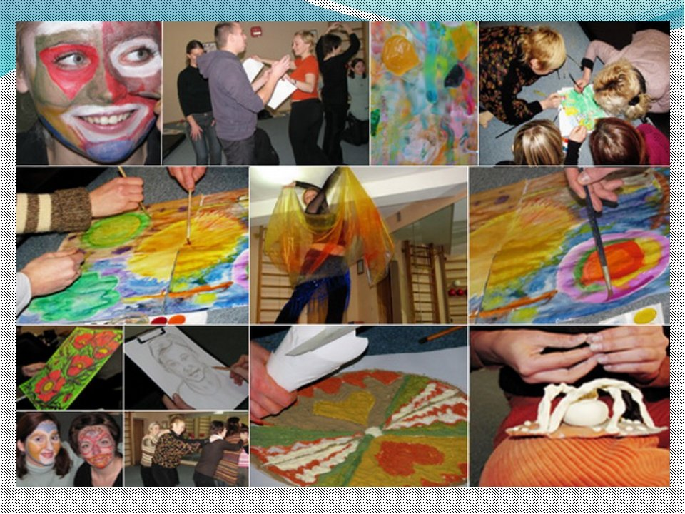
ИННОВАЦИОННЫЕ ТЕХНОЛОГИИ
Цели:
формирование высокого жизненного тонуса и гармоничных отношений с окружающим миром;
развитие взаимопонимания между детьми, а также между ребенком и взрослыми.

Slide 10
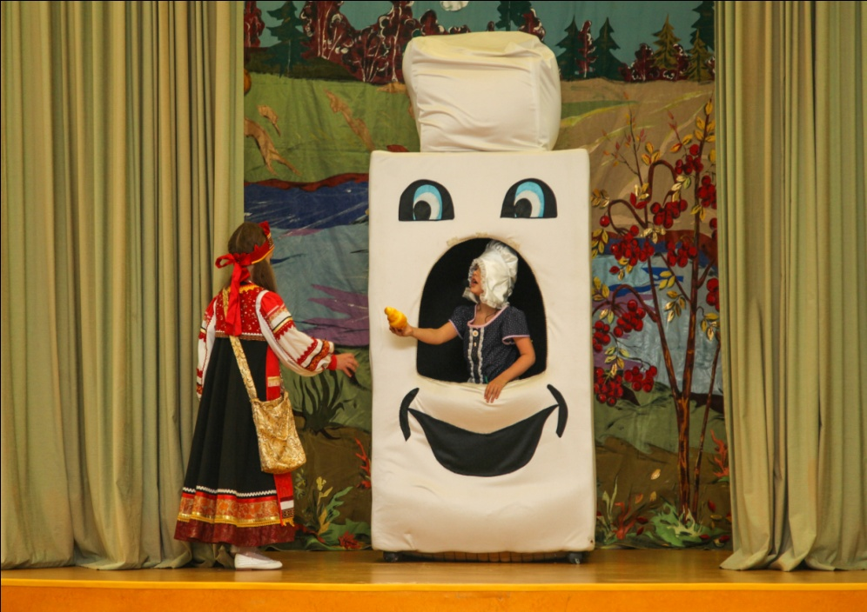
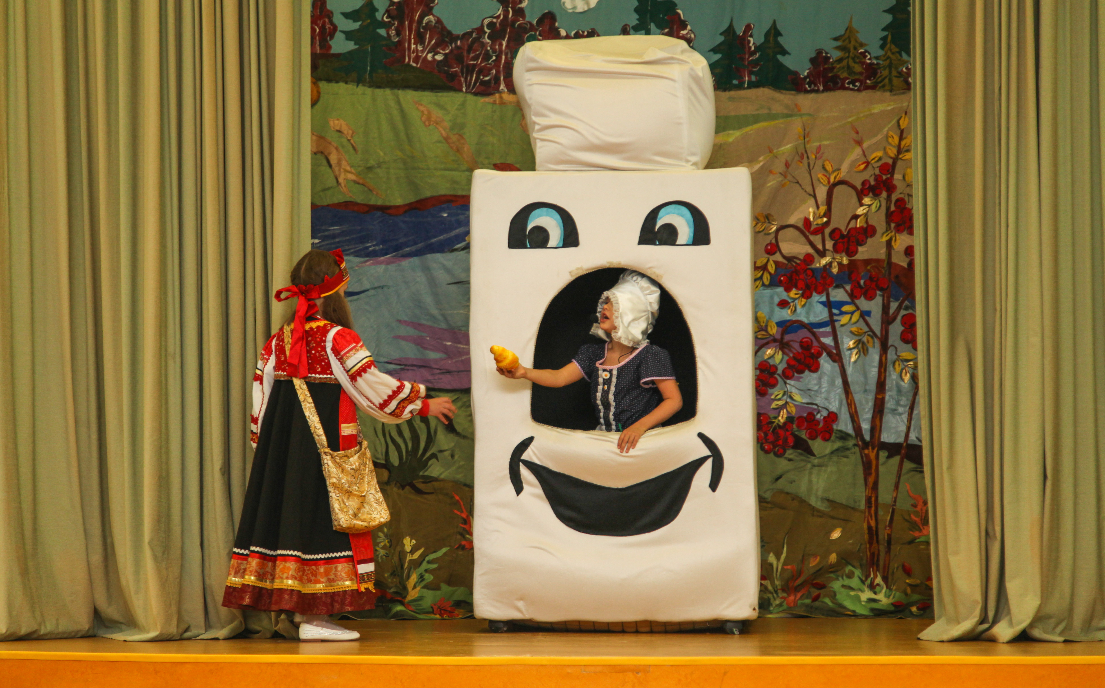
ИННОВАЦИОННЫЕ ТЕХНОЛОГИИ
Направлена на:
сотрудничество педагога с детьми и друг с другом;
создание на занятии благоприятной психологической атмосферы, обогащение эмоционально-чувственной сферы ребёнка;
приобщение детей к прошлому и настоящему русской культуры, народному фольклору.

Slide 11
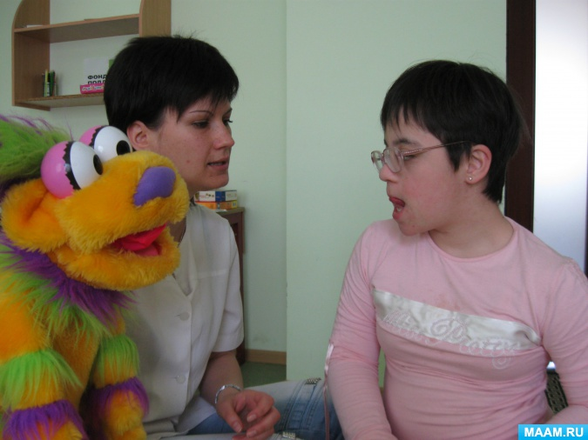
ИННОВАЦИОННЫЕ ТЕХНОЛОГИИ
ЦЕЛИ:
ликвидация болезненных переживаний, укрепление психического здоровья;
улучшение социальной адаптации;
развитие самосознания;
разрешение конфликтов в условиях коллективной творческой деятельности.

Slide 12

ИННОВАЦИОННЫЕ ТЕХНОЛОГИИ
Информационно-коммуникационные технологии
(ИКТ)
Реализация возможностей современных ИКТ расширяет спектр видов учебной деятельности, позволяет совершенствовать существующие и порождает новые организационные формы и методы обучения.
Занятие с использованием современных ИКТ для детей с ОВЗ способствует решению одной из основных задач коррекционного воспитания – развитию индивидуальности ребенка, его способностей ориентироваться и адаптироваться в современном обществе.

Slide 13

ИННОВАЦИОННЫЕ ТЕХНОЛОГИИ
Дистанционные образовательные технологии
(ДОТ)
В условиях физической удаленности существует реальная возможность взаимного общения детей в рамках совместных учебных занятий как по вертикали (педагог - обучающийся), так и по горизонтали (между обучающимися, в режиме электронной почты, конференций, чата, виртуальных семинаров и т.п.).

Slide 14


ИННОВАЦИОННЫЕ ТЕХНОЛОГИИ
Библиотерапия
Определенно подобранная книга, преимущественно художественная, призвана содействовать процессу социальной адаптации детей, имеющих проблемы со здоровьем.
В библиотеке дети с ОВЗ могут получить навыки культуры общения со сверстниками, проявить свои творческие способности, заполнить свой досуг, заняться дополнительным образованием.

Slide 15

ИННОВАЦИОННЫЕ ТЕХНОЛОГИИ
Личностно-ориентированные технологии
Направлены на организацию учебно-воспитательного процесса с учетом индивидуальных особенностей, возможностей и способностей обучающихся.
Позволяют формировать:
адаптивные, социально-активные черты учащихся;
чувства взаимопонимания, сотрудничества, уверенности в себе, ответственности за свой выбор.

Slide 16

ИННОВАЦИОННЫЕ ТЕХНОЛОГИИ
Технологии проектной деятельности
Проектная деятельность:
1. Связана с развивающим, личностно-ориентированным обучением.
2. Позволяет интегрировать сведения из разных областей знаний для решения одной проблемы и применять их на практике, что в конечном итоге формирует познавательную компетентность ребенка, позитивный социальный опыт.
3. Является уникальным средством обеспечения сотрудничества между детьми и взрослыми.

Slide 17
- модернизация традиционных технологий посредством введения в них элементов развивающего обучения, и интеграции новых современных методов и форм.
Смешанные технологии -

Slide 18

Связь обучающихся с окружающим социумом может достигаться лишь путем специальных мероприятий, направленных на психолого-педагогическое сопровождение таких детей в ходе обучения и воспитания.
В результате, использование инновационных технологий на учебных занятиях является одним из эффективных средств социализации обучающихся с ОВЗ, способных обеспечить общение и совместную деятельность со сверстниками и педагогами.

Slide 19

СПАСИБО ЗА ВНИМАНИЕ!

